Slide 1
3.5 TTL逻辑门电路
3.5.1 BJT的开关特性
3.5.2 TTL反相器的基本电路
3.5.3 改进型TTL门电路

Slide 2
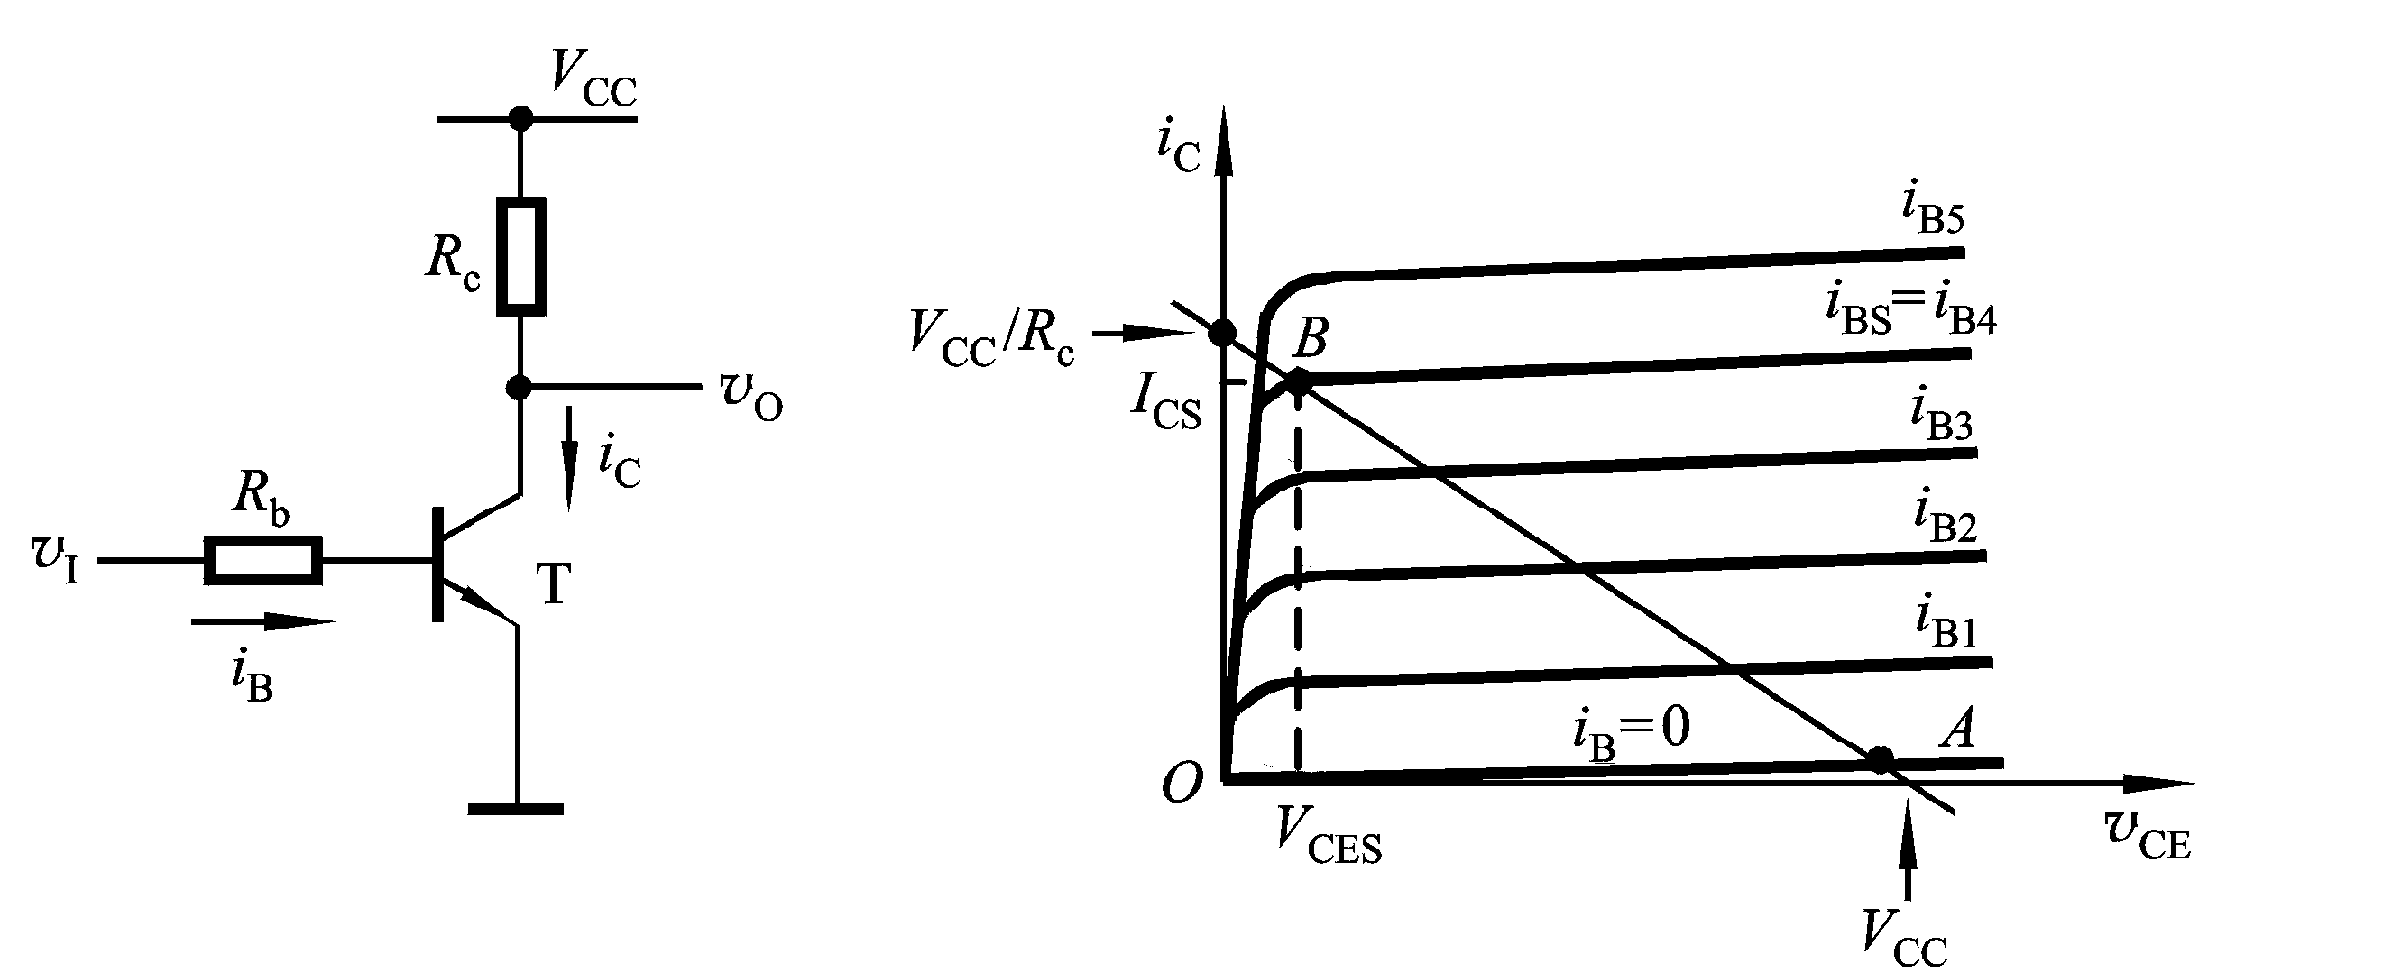
3.5 TTL逻辑门
3.5.1 BJT的开关特性
v_{I}=0V时:
i_{B}≈0，i_{C}≈0，v_{O}=V_{CE}≈V_{CC}，c、e极之间近似于开路。
v_{I}=5V时:
i_{B}≈i_{BS} ，v_{O}=V_{CE}≈0.2V，c、e极之间近似于短路。
BJT相当于受v_{I}控制的电子开关。

Slide 3
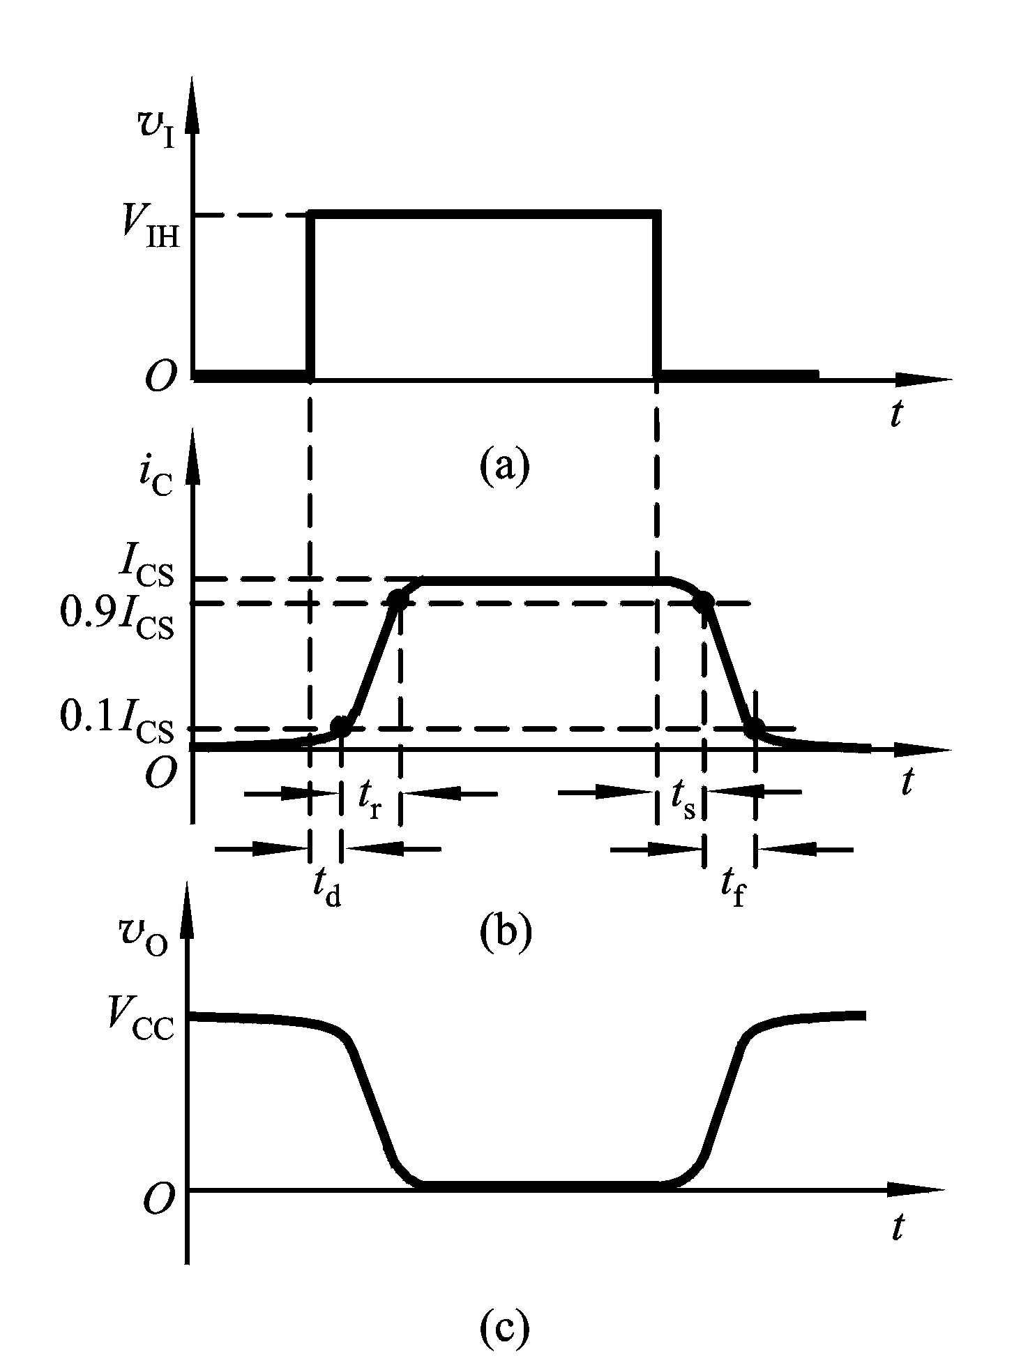
2. BJT的开关时间
BJT饱和与截止两种状态的相
互转换需要一定的时间才能完成。
从截止到导通
开通时间t_{on}(=t_{d}+t_{r})
从导通到截止
关闭时间t_{off}(= t_{s}+t_{f})

Slide 4
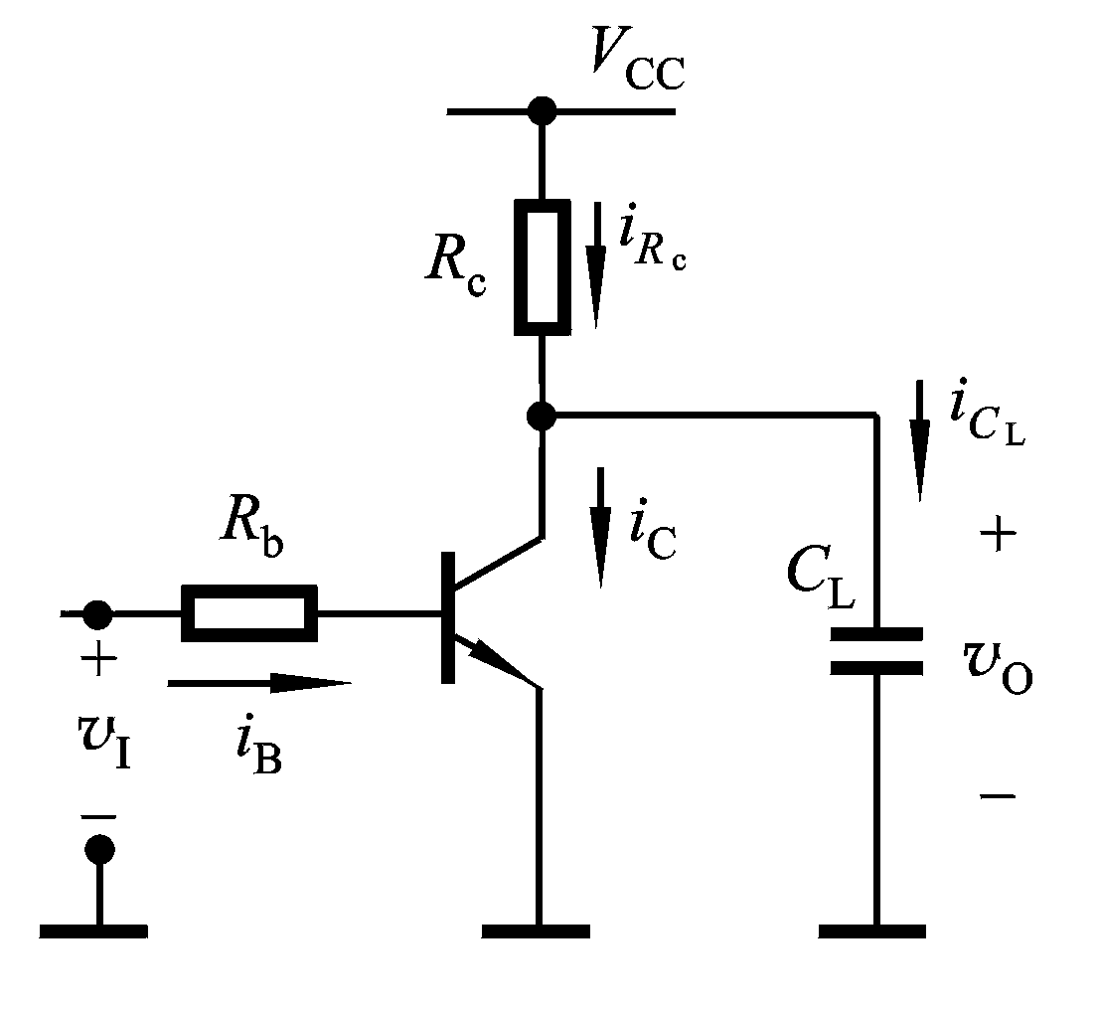
2. BJT的开关时间
若带电容负载
C_{L}的充、放电过程均需经历一定
的时间，必然会增加输出电压υ_{O}波
形的上升时间和下降时间，导致基
本的BJT反相器的开关速度不高。
故需设计有较快开关速度的实用型TTL门电路。

Slide 5
3.5.2 TTL反相器的基本电路
1. 电路组成
输出级
T₃、D、T₄和R_{c4}构成推拉式的输出级。用于提高开关速度和带负载能力。
V
CC
(5V)
输入级T₁和电阻R_{b1}组成。用于提高电路的开关速度
R
b1
R
c
2
R
c
4
4k
Ω
1.6k
Ω
130
Ω
中间级T₂和电阻R_{c2}、R_{e2}组成，从T₂的集电结和发射极同时输出两个相位相反的信号，作为T₃和T₄输出级的驱动信号；
T
4
T
1
T
2
D
+
v
I
+
–
T
3
v
O
负载
–
R
e2
1K
Ω
输入级
中间级
输出级

Slide 6
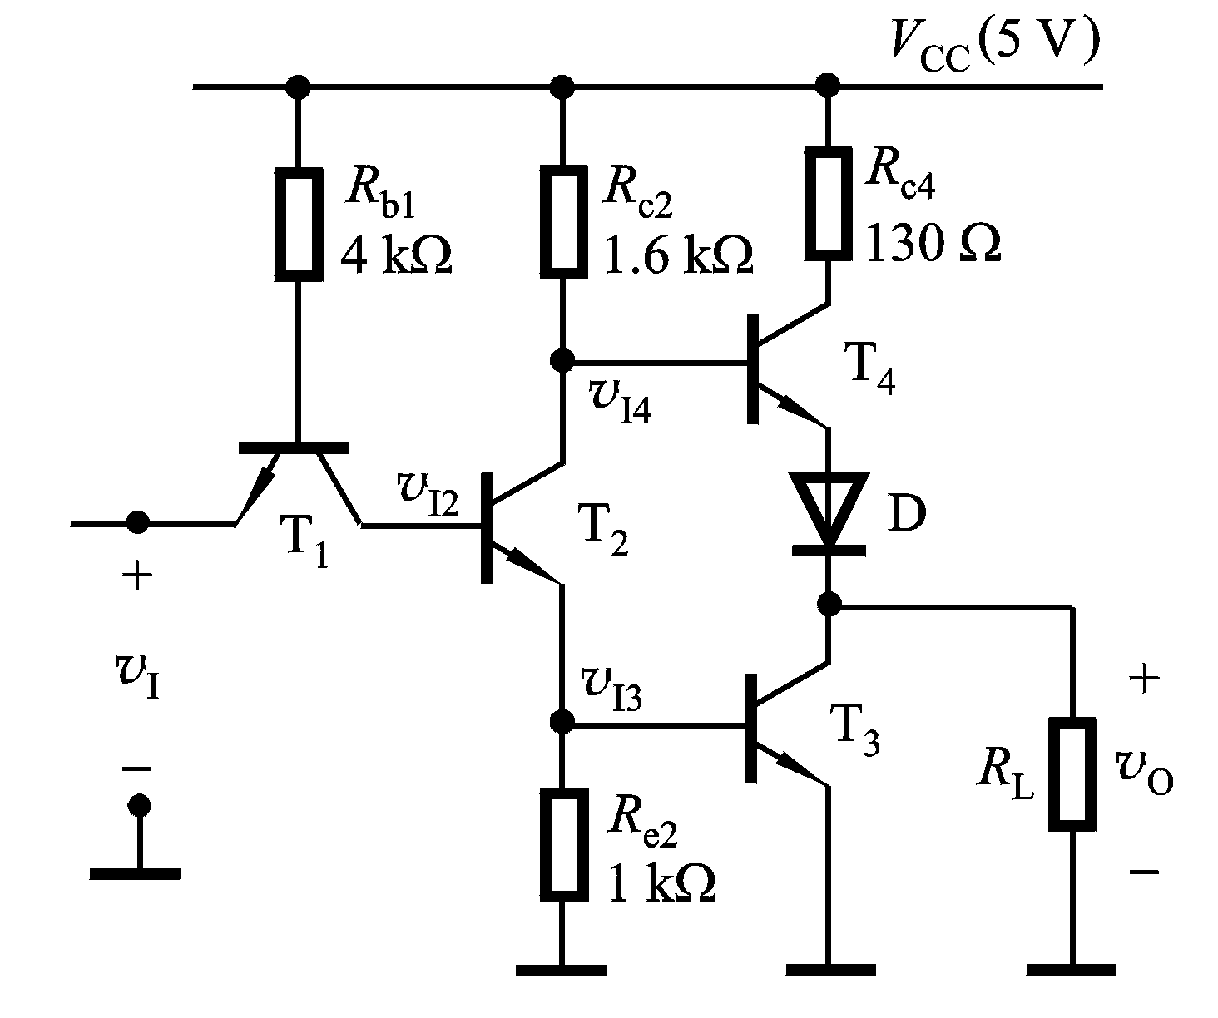
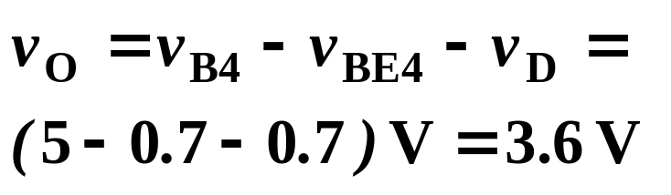
2. TTL反相器的工作原理（逻辑关系、性能改善）
（1）当输入为低电平（υ_{I} = 0.2 V）
T₁ 深度饱和,V_{B1}=0.9V
要使T₂ 、T₃导通则要求，V_{B1}=2.1V
T₂ 、 T₃截止，T₄ 、D导通
输入
输出
T₁
T₂
T₃
D₄
T₄
低电平
截止
截止
导通
饱和
导通
高电平
Notes:
图中看出，谐波次数越高，幅值分量越小，对原波形的贡献越小，所以在一定条件下可忽略高次谐波。

Slide 7
（2）当输入为高电平（υ_{I} = 3.6 V）
T₂、T₃饱和导通
T₁:倒置的放大状态。
T₄和D截止。
使输出为低电平.
v_{O}=v_{C3}=V_{CES3}=0.2V

Slide 8
逻辑真值表
输入A | 输出L
0 | 1
1 | 0
逻辑表达式
L = A
输入
T₁
T₂
T₃
D₄
T₄
输出
低电平
饱和
截止
截止
导通
导通
高电平
高电平
倒置工作
饱和
饱和
截止
截止
低电平

Slide 9
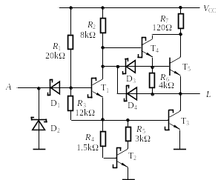
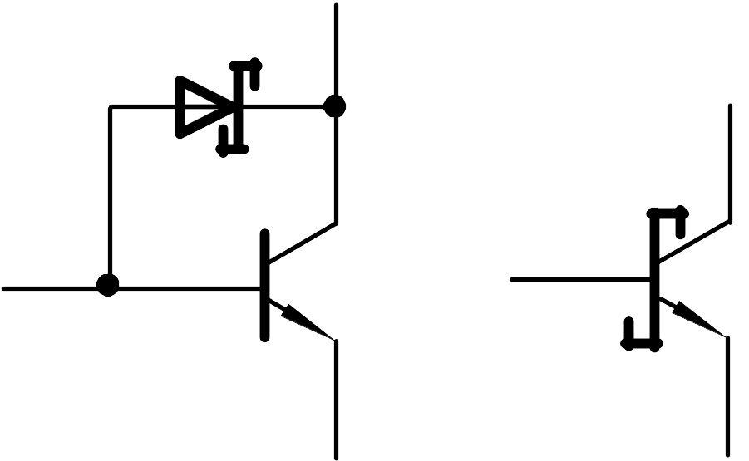
3.5.3 改进型TTL门电路-抗饱和TTL门电路
采用肖特基势垒二极管SBD 限制BJT导通时的饱和深度。
SBD导通电压为0.4V。使BJT的c、e间正偏电压钳位在0.4V，而不进入深度饱和。
1.肖特基TTL反相器
电路如图所示。
Notes:
等效电路由三个基本元件构成

Slide 10
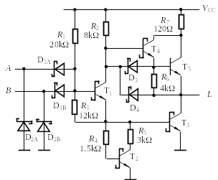
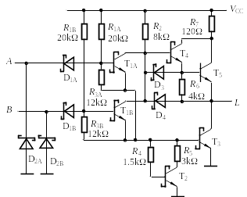
2. 其他TTL门电路
与非门
或非门
Notes:
等效电路由三个基本元件构成

